Slide 1



TRƯỜNG TIỂU HỌC TUY AN
CHÀO MỪNG QUÝ THẦY CÔ
VỀ DỰ GIỜ THĂM LỚP
Môn Tự nhiên và Xã hội lớp 3
BÀI 23: CHĂM SÓC VÀ BẢO VỆ CƠ QUAN THẦN KINH (Tiết 2)
Giáo viên: Trần Tất Tiệp
Lớp: 3/2

Slide 2
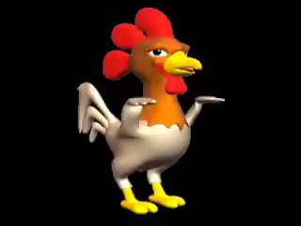

Slide 3


Thứ bảy, ngày 18 tháng 3 năm 2023.
Tự nhiên và xã hội

Slide 4



Xe bus yêu thương

Slide 5



Việc làm có lợi cho cơ quan thần kinh là:
A. Thức khuya
B. Ăn gà rán, đồ chiên dầu
C. Tập thể dục thường xuyên

Slide 6


Việc làm có hại cho cơ quan thần kinh là:
A. Ca hát với bạn
B. Uống nước có ga
C. Ngủ đủ giấc

Slide 7


Thứ bảy, ngày 18 tháng 3 năm 2023.
(Tiết 2)

Slide 8

Thứ bảy, ngày 18 tháng 3 năm 2023.
Tự nhiên và xã hội

Slide 9
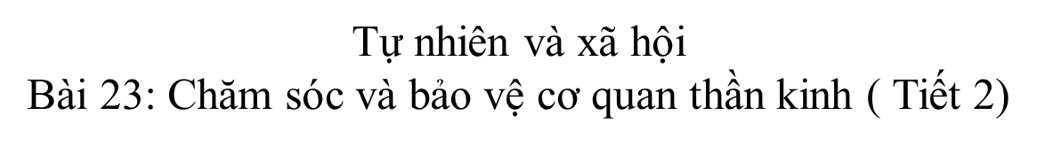
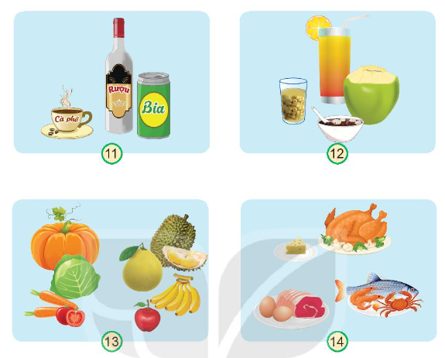
Thứ bảy, ngày 18 tháng 3 năm 2023.
1.Quan sát các hình dưới đây và kể tên những thức ăn, đồ uống có lợi, không có lợi cho cơ quan thần kinh.

Slide 10


Có hại
Có lợi
Có lợi
Có lợi

Slide 11

Thứ bảy, ngày 18 tháng 3 năm 2023.
2.Hãy kể thêm những thức ăn, đồ uống có lợi, không có lợi cho cơ quan thần kinh.
CÓ HẠI
CÓ LỢI
Thảo luận nhóm

Slide 12





Thứ bảy, ngày 18 tháng 3 năm 2023.
2.Hãy kể thêm những thức ăn, đồ uống có lợi, không có lợi cho cơ quan thần kinh.
Chia sẻ

Slide 13


Những thức ăn, đồ uống có lợi cho cơ quan thần kinh: thịt, cá, rau củ quả, nước ép, sinh tố, các loại hạt, sữa, trứng,….
Những thức ăn, đồ uống không có lợi cho cơ quan thần kinh: nước ngọt, bim bim, đồ uống có cồn như rượu bia, đồ chiên nhiều dầu, đồ uống có ga,…

Slide 14

Thứ bảy, ngày 18 tháng 3 năm 2023.

Slide 15
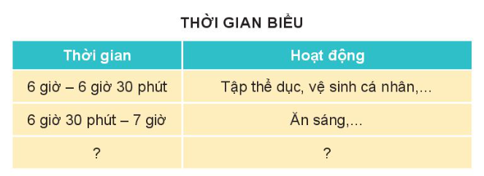
Thứ bảy, ngày 18 tháng 3 năm 2023.
1. Lập thời gian biểu các hoạt động trong ngày của em theo gợi ý sau:

Slide 16
Thứ bảy, ngày 18 tháng 3 năm 2023.
2.Chia sẻ với các bạn về thời gian biểu của em.
Chia sẻ

Slide 17

Thứ bảy, ngày 18 tháng 3 năm 2023.

Slide 18
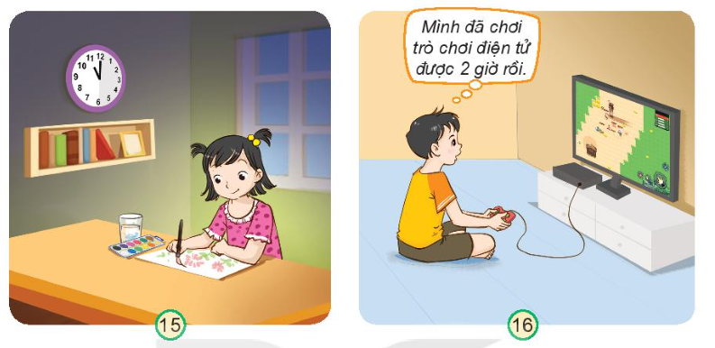
Thứ bảy, ngày 18 tháng 3 năm 2023.
1. Em khuyên bạn điều gì trong các tình huống dưới đây? Giải thích vì sao em đưa ra lời khuyên đó.

Slide 19
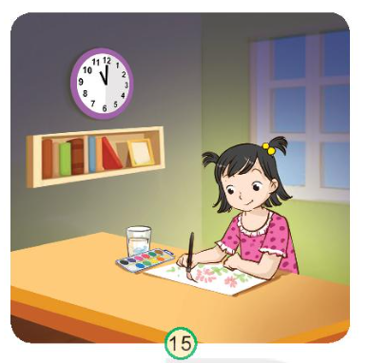
Thứ bảy, ngày 18 tháng 3 năm 2023.
1. Em khuyên bạn điều gì trong các tình huống dưới đây? Giải thích vì sao em đưa ra lời khuyên đó.

Slide 20
Thứ bảy, ngày 18 tháng 3 năm 2023.
Em sẽ khuyên bạn không nên thức khuya như thế. Vì rất có hại cho cơ quan thần kinh. Mắt và các cơ quan khác làm việc quá sức gây mệt mỏi,…

Slide 21
Thứ bảy, ngày 18 tháng 3 năm 2023.
1. Em khuyên bạn điều gì trong các tình huống dưới đây? Giải thích vì sao em đưa ra lời khuyên đó.

Slide 22

Đóng vai đưa ra lời khuyên đối với tình huống này nhé
Thảo luận nhóm

Slide 23
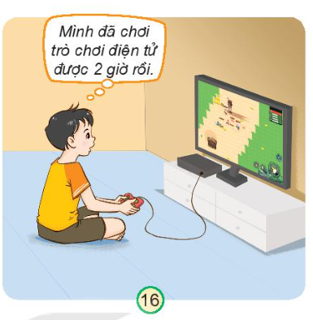
Thứ bảy, ngày 18 tháng 3 năm 2023.
Em sẽ khuyên bạn không nên chơi điện tử quá lâu. Vì rất có hại cho mắt và sức khỏe. Có thể khiến mắt bị cận.

Slide 24
Thứ bảy, ngày 18 tháng 3 năm 2023.
2. Chia sẻ với bạn những việc em đã làm ở nhà, ở trường để chăm sóc và bảo vệ cơ quan thần kinh.
Chia sẻ

Slide 25

Ngủ đủ số giờ cần thiết và ngủ sâu sẽ giúp cơ quan thần kinh ,đặc biệt là não bộ được nghỉ ngơi tốt nhất, giúp chúng ta tăng cường khả năng tập trung, ngăn ngừa các bệnh béo phì, mệt mỏi, rối loạn hành vi như dễ cáu gắt, hiếu động…
Ở độ tuổi từ 6 đến 13 tuổi, cần ngủ ít nhất 9 tiếng mỗi ngày để tăng chiều cao tối đa thì thời gian ngủ tốt nhất bắt đầu từ 9 giờ tối.

Slide 26
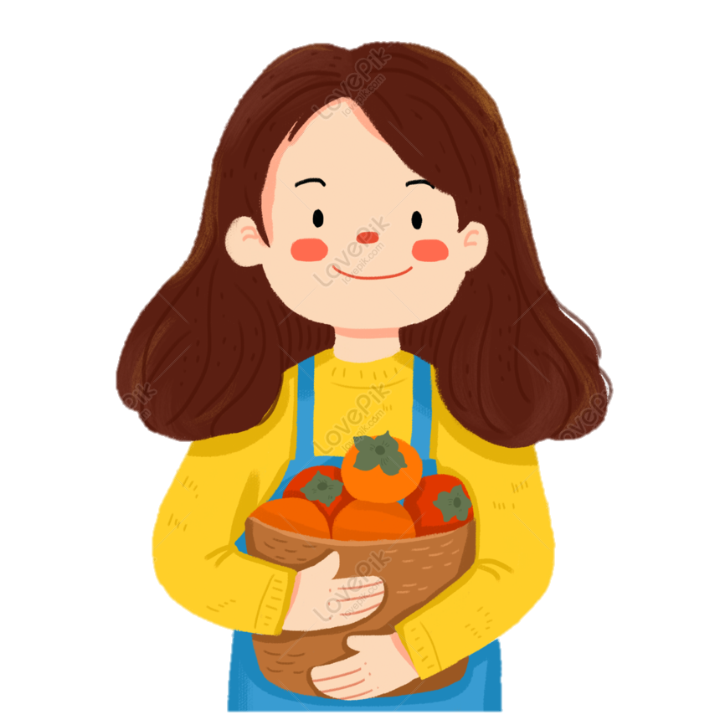
Thứ bảy, ngày 18 tháng 3 năm 2023.
CÙNG NA
ÔN BÀI

Slide 27

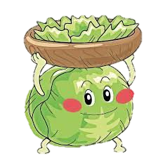


Thứ bảy, ngày 18 tháng 3 năm 2023.
Để chăm sóc và bảo vệ cơ quan thần kinh chúng ta cần:
-Ăn uống đủ chất, …….. đủ giấc, nghỉ ngơi và vui chơi điều độ,…
-…………………..các chất kích thích như rượu, bia, thuốc lá,…
- Rèn thói quen suy nghĩ và hành động…………..,…
tích cực
Không sử dụng
ngủ

Slide 28

Thứ bảy, ngày 18 tháng 3 năm 2023.

Slide 29

CẢM ƠN QUÝ THẦY CÔ VÀ CÁC EM ĐÃ THAM GIA TIẾT HỌC HÔM NAY

Slide 30


